Slide 1
웹 어플리케이션 보안
조영선
91613935

Slide 2
사용된 기술
1
JWT(토큰 인증 로그인)
2
QR Code
3
reCAPTCHA

Slide 3
웹 어플리케이션 진행 과정
01
02
03
Mongo DB와
Nodejs에 서비스
구상
Angular로
Fornt-End 구상
클라우드 서비스
이용

Slide 4
Mongo DB & Node.js
UserSchema 생성
const UserSchema = mongoose.Schema({
name: {
type: String
},
email: {
type: String,
required: true
},
major: {
type: String,
required: true
},
hakbun: {
type: String,
required: true
},
password: {
type: String,
required: true
}
});

Slide 5
Mongo DB & Node.js
DB에서 정보 찾기
User라는 이름으로 외부에서 사용할수 있도록 모델 생성하고Export
const User = module.exports = mongoose.model('User', UserSchema);
module.exports.getUserById = function(id, callback){
User.findById(id, callback);
}
module.exports.getUserByHakbun = function(hakbun, callback){
const query = {hakbun: hakbun};
User.findOne(query, callback);
}
DB에서 id로 사용자 확인하는 함수 생성
함수를 외부에서 사용할 수 있도록 Export
DB에서 hakbun으로 사용자 검색

Slide 6
Mongo DB & Node.js
사용자 등록 기능 추가
module.exports.addUser = function(newUser, callback){
bcrypt.genSalt(10, (err, salt) => {
bcrypt.hash(newUser.password, salt, (err, hash) => {
if(err) throw err;
newUser.password = hash;
newUser.save(callback);
});
});
}
Password 암호화
DB에 저장

Slide 7
Mongo DB & Node.js
JWT(토큰 인증 로그인)
사용자 등록 기능 추가
router.post('/register', (req, res, next) => {
let newUser = new User({
name: req.body.name,
email: req.body.email,
major: req.body.major,
hakbun: req.body.hakbun,
password: req.body.password
});
User.addUser(newUser, (err, user)=>{
if(err) {
res.json({success: false, msg: '사용자 등록에 실패했습니다.'});
} else {
res.json({success: true, msg: '사용자 등록에 성공했습니다.'});
}
});
});
사용자가 입력창에서 입력하는 값들을 newUser 변수에 저장

Slide 8
Mongo DB & Node.js
JWT(토큰 인증 로그인)
패스포트 로그인
opts
토큰을 전송
- 토큰 생성을 위한 비밀키 설정
module.exports = function(passport){
let opts = {};
opts.jwtFromRequest = ExtractJwt.fromAuthHeaderWithScheme('jwt');
opts.secretOrKey = config.secret;
passport.use(new JwtStrategy(opts, (jwt_payload, done) => {
User.getUserById(jwt_payload.data._id, (err, user) => {
if (err) {
return done(err, false);
}
if (user) {
return done(null, user);
} else {
return done(null, false);
}
});
}));
}
패스포트에 JWT strategy 적용
App.js 에서 passport.js를 읽어옴
require('./config/passport')(passport);

Slide 9
Mongo DB & Node.js
JWT(토큰 인증 로그인)
사용자가 입력하는 로그인 정보를 변수로 할당
인증 기능 추가
router.post('/authenticate', (req, res, next) => {
const hakbun = req.body.hakbun;
const password = req.body.password;
User.getUserByHakbun(hakbun, (err, user) => {
if(err) throw err;
if(!user) {
return res.json({success: false, msg: '사용자 정보가 없습니다.'});
}
User.comparePassword(password, user.password, (err, isMatch) => {
if(err) throw err;
if(isMatch) {
const token = jwt.sign({data:user}, config.secret, {
expiresIn: 604800 // 1 week
});
hakbun으로 user를 DB에서 검색
입력 패스워드와 DB에서 읽어온 패스워드 정보를 비교
패스워드가 일치하면 토큰을 생성
유효기간 설정

Slide 10
Mongo DB & Node.js
JWT(토큰 인증 로그인)
인증 기능 추가
res.json({
success: true,
token: 'JWT '+token,
user: {
id: user._id,
name: user.name,
email: user.email,
major: user.major,
hakbun: user.hakbun
}
});
} else {
return res.json({success: false, msg: '비밀번호를 확인해 주세요'});
}
});
});
});
토큰과 사용자 정보를 브라우저에 리턴

Slide 11
Mongo DB & Node.js
JWT(토큰 인증 로그인)
특정 루트 보호
router.get('/profile', passport.authenticate('jwt', {session:false}), (req, res, next) => {
res.json({user:{
id: req.user._id,
name: req.user.name,
hakbun: req.user.hakbun,
major: req.user.major,
email: req.user.email}
});
토큰인증 된 경우에만 서버가
응답한 user 데이터를 보여줌

Slide 12
Angular
Fornt-end (QR Code, reCAPTCHA)
사용자 등록
export class RegisterComponent implements OnInit {
name: string;
email: string;
major: string;
hakbun: string;
password: string;
captchaResponse: string;
captchavalue: string;
}
사용자 등록 정보는 4개의 사용자 입력 정보로 사용
Recaptcha사용을 위한 값

Slide 13
Angular
Fornt-end (QR Code, reCAPTCHA)
사용자 등록
constructor(
private validateService: ValidateService,
private flashMessage: FlashMessagesService,
private authService: AuthService,
private router: Router ) { }
서비스 등록

Slide 14
Angular
Fornt-end (QR Code, reCAPTCHA)
사용자 등록 폼
Submit 버튼을 누르면 onRegisterSubmit()함수가 실행됨
<h2 class="page-header">Register</h2>
<form (submit)="onRegisterSubmit()">
<div class="form-group">
<label> 이름 </label>
<input type="text" [(ngModel)]="name" name="name" class="form-control"> </div>
2-way data binding

Slide 15
Angular
Fornt-end (QR Code, reCAPTCHA)
onRegisterSubmit() 함수
onRegisterSubmit(){
const user = {
name: this.name,
email: this.email,
major: this.major,
hakbun: this.hakbun,
password: this.password }
if(!this.validateService.validateRegister(user)){
this.flashMessage.show('모든 필드를 입력해주세요!', {cssClass: 'alert-danger', timeout: 3000});
return false; }
if(!this.validateService.validateEmail(user.email)){
this.flashMessage.show('유효한 이메일을 입력해주세요!', {cssClass: 'alert-danger', timeout: 3000});
return false; }
사용자가 폼에 입력한 값
모든 필드를 입력하지 않을 시 뜨는
flashMessage
유효하지 않은 이메일을 입력 시
뜨는 flashMessage

Slide 16
Angular
Fornt-end (QR Code, reCAPTCHA)
onRegisterSubmit() 함수
사용자가 폼에 입력한 값을
Authservice의 registerUser로 전달
this.authService.registerUser(user).subscribe(data => {
if(data.success) {
this.flashMessage.show('사용자 등록 성공, 로그인 하세요!', {cssClass: 'alert-success', timeout: 3000});
this.router.navigate(['/login']); }
else {
this.flashMessage.show('사용자 등록 실패', {cssClass: 'alert-danger', timeout: 3000});
this.router.navigate(['/register']); } }); }
사용자 등록 성공시 login화면으로
실패시 register 화면으로 이동

Slide 17
Angular
Fornt-end (QR Code, reCAPTCHA)
registerUser()함수
registerUser(user){
let headers = new Headers();
headers.append('Content-Type', 'application/json');
return this.http.post('users/register', user, {headers: headers}).pipe(map(res => res.json())); }
사용자 정보 서버로 전달

Slide 18
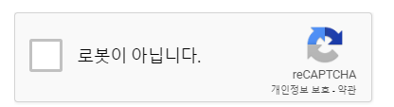
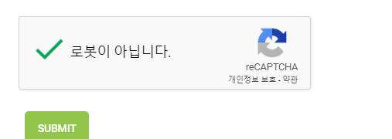
Angular
Fornt-end (QR Code, reCAPTCHA)
사용자 등록
상자 체크시 이벤트 발생
<re-captcha (resolved)="resolved($event)”
siteKey="6LdwuIEUAAAAAPGIhm1Kbwu_yBXnJ9QZ3dN9PWH8"></re-captcha> <br>
구글에서 제공하는
reCAPTCHA 사이트에서 받은 키 값
reCAPTCHA 띄우기
<input *ngIf="response()" type="submit" class="btn btn-success" value="Submit"></form>
reCHATPCHA인증이 완료되면
sumbit버튼 띄우기

Slide 19
Angular
Fornt-end (QR Code, reCAPTCHA)
Resolved()함수와 response() 함수
resolved(captchaResponse) {
this.captchavalue = `${captchaResponse}`; }
이벤트 발생시 생성 되는 값
Captchavalue가 존재할 경우
Sumbit버튼 띄우기
response(){ return this.captchavalue; }

Slide 20
Angular
Fornt-end (QR Code, reCAPTCHA)
Login 폼
<h2 class="page-header">Login </h2>
<form (submit)="onLoginSubmit()">
<div class="form-group">
<label>학번</label>
<input type="text" class="form-control" [(ngModel)]="hakbun" name="hakbun">
</div>
<div class="form-group">
<label>비밀번호</label>
<input type="password" class="form-control" [(ngModel)]="password" name="password">
</div>
<input type="submit" class="btn btn-success" value="Login"></form>
Login 버튼 클릭시
onLoginSubmit() 함수 실행
2-way databinding 설정

Slide 21
Angular
Fornt-end (QR Code, reCAPTCHA)
onLoginSubmit()
onLoginSubmit(){
const user = {
hakbun: this.hakbun,
password: this.password }
this.authService.authenticateUser(user).subscribe(data => {
if(data.success){
this.authService.storeUserData(data.token, data.user);
this.flashMessage.show('로그인 되었습니다!', {cssClass:'alert-success', timeout:5000});
this.router.navigate(['profile']); }
else {
this.flashMessage.show(data.msg, {cssClass: 'alert-danger', timeout:5000});
this.router.navigate(['login']); } }); }
Hakbun과 password가 존재하면
로그인되며 profile 페이지로 이동
토큰과 user데이터 localStorage에 저장
Hakbun과 password가 존재하지 않으면 login 페이지로 이동

Slide 22
Angular
Fornt-end (QR Code, reCAPTCHA)
authenticateUser()함수
authenticateUser(user){
let headers = new Headers();
headers.append('Content-Type', 'application/json');
return this.http.post('users/authenticate', user, {headers: headers}).pipe(map(res => res.json())); }
사용자 정보 서버로 전달
로그인 성공시
-토큰과 user데이터를 로컬스토리지에 저장
- 토큰, user데이터를 this.authToken과 this.user변수로 저장
storeUserData()함수
storeUserData(token, user){
localStorage.setItem('id_token', token);
localStorage.setItem('user', JSON.stringify(user));
this.authToken = token;
this.user = user; }

Slide 23
Angular
Fornt-end (QR Code, reCAPTCHA)
logout()함수
logout(){
this.authToken = null;
this.user = null;
localStorage.clear(); }
로그인 변수의 값을 지우고
로컬스토리지도 지운다
로그아웃 버튼
로그인 된경우에 띄우기
<li *ngIf="authService.loggedIn()" class="nav-item" >
<a class="nav-link" style="color: #FFFFFF" (click)="onLogoutClick()" href="#">로그아웃</a></li>

Slide 24
Angular
Fornt-end (QR Code, reCAPTCHA)
onLogoutClick()함수
onLogoutClick(){
this.authService.logout();
this.flashMessage.show('로그아웃 되었습니다!', {cssClass: 'alert-success', timeout: 3000});
this.router.navigate(['/login']);
return false; }

Slide 25
Angular
Fornt-end (QR Code, reCAPTCHA)
getProfile() 함수
getProfile(){
let headers = new Headers();
this.authToken = localStorage.getItem('id_token');
headers.append('Authorization', this.authToken);
headers.append('Content-Type', 'application/json');
return this.http.get('users/profile', {headers: headers}).pipe(map(res => res.json())); }
토큰을 읽어와서 authorization 헤더에 첨부
자동으로 실행되게 하고싶을 때 사용하는 함수
ngOnInit() 함수
ngOnInit() {
this.authService.getProfile().subscribe(profile => {
this.user = profile.user;
}, err => {
console.log(err);
return false; }); }
서버에서 제공하는 사용자 정보 적용

Slide 26
Angular
Fornt-end (QR Code, reCAPTCHA)
프로필 페이지
로그인 된 경우에만 사용자 정보 표시
<div *ngIf="user">
<h2 class="page-header">{{user.name}}</h2>
<ul class="list-group">
<li class="list-group-item">학과 : {{user.major}}</li>
<li class="list-group-item">학번 : {{user.hakbun}}</li>
<li class="list-group-item">이메일 : {{user.email}}</li>
</ul></div>

Slide 27
Angular
Fornt-end (QR Code, reCAPTCHA)
QR Code 페이지
<div *ngIf = user>
<div id="container">
<div id="block">
<h2 class="page-header">QR 코드 데이터</h2>
<ul class="list-group">
<h4>{{user.name}}님의 QR코드 </h4>
<li class="list-group-item">학과 : {{user.major}}</li>
<li class="list-group-item">학번 : {{user.hakbun}}</li>
<li class="list-group-item">이메일 : {{user.email}}</li>
</ul>
<br>
<button (click) = "createCode()" class="btn btn-success " > QR 코드 생성하기 </button> <br>
<div *ngIf="createdCode">
<ngx-qrcode [qrc-element-type]="img" [qrc-value] = "createdCode"></ngx-qrcode> <div>
</div>
</div></div>
로그인 된 경우에만 사용자 정보 표시
버튼을 누를시 createCode() 함수 실행
QR Code가 생성된 경우에만 표시

Slide 28
Angular
Fornt-end (QR Code, reCAPTCHA)
QR Code ts파일
Suser : string;
user = Object;
createdCode = null;
ngOnInit() {
this.authService.getProfile().subscribe(profile => {
this.user = profile.user;
}, err => {
console.log(err);
return false; }); }
프로필 정보 자동으로 가져오기
createCode(){
this.authService.getProfile().subscribe(profile => {
this.Suser = JSON.stringify(profile.user);
this.createdCode = this.Suser;
}, err => {
console.log(err); return false; });}
프로필 정보를 이용해서 QR Code 생성
QR Code를 만들기 위해 JSON -> String

Slide 29
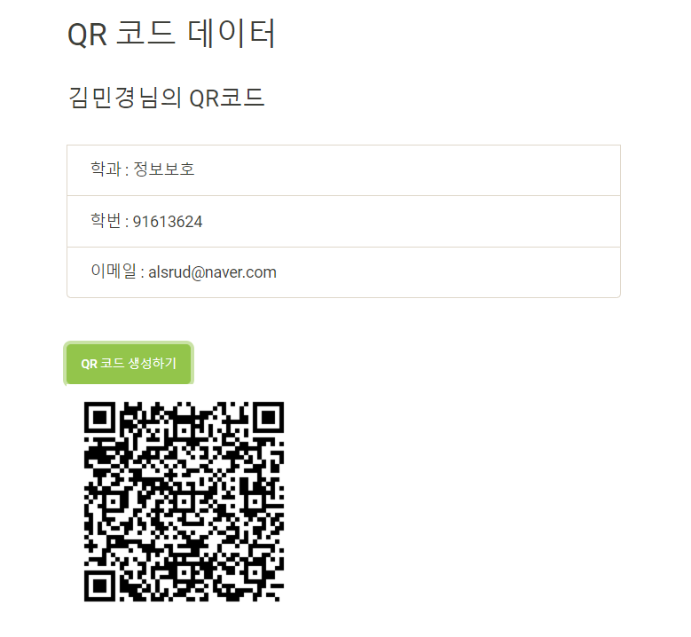
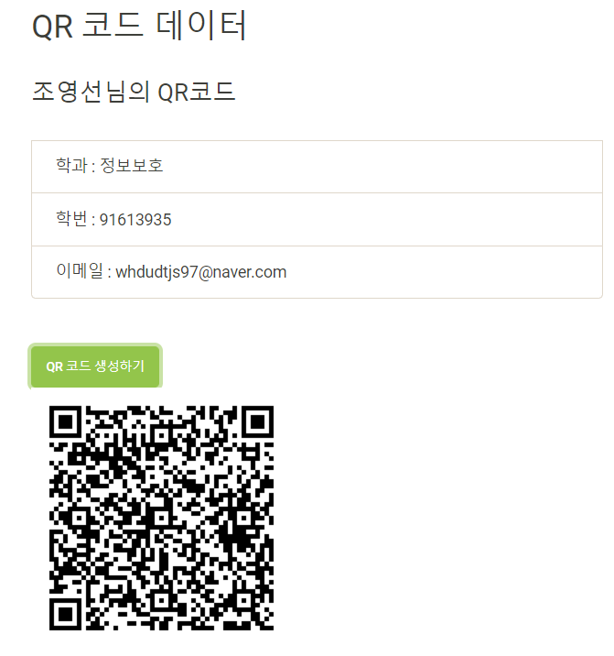
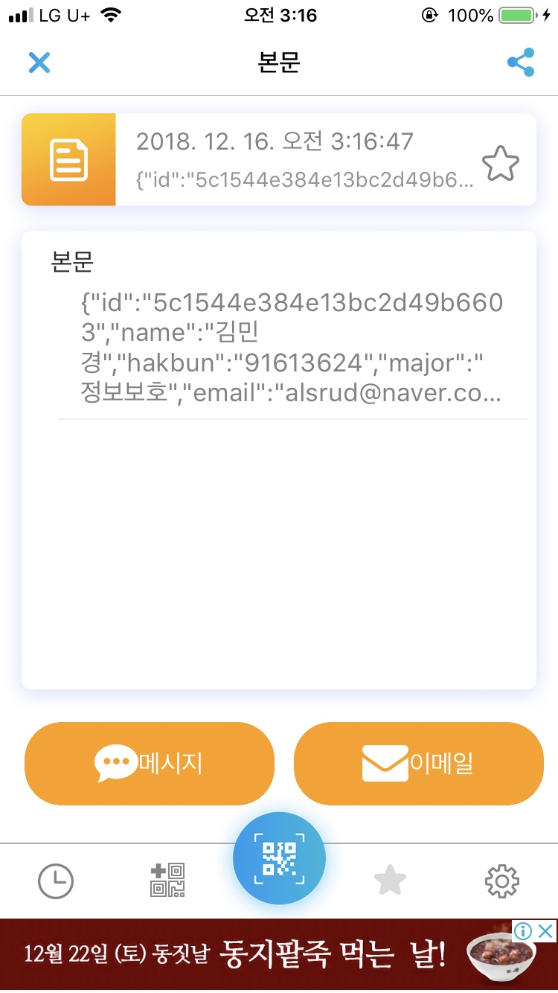
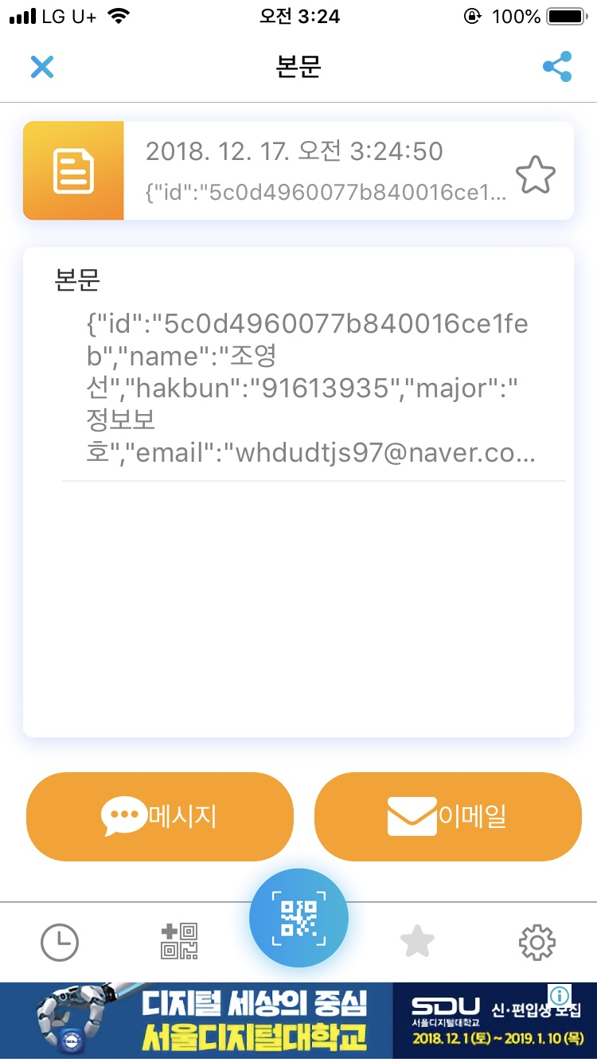
Angular
Fornt-end (QR Code, reCAPTCHA)
생성된 QR Code

Slide 30
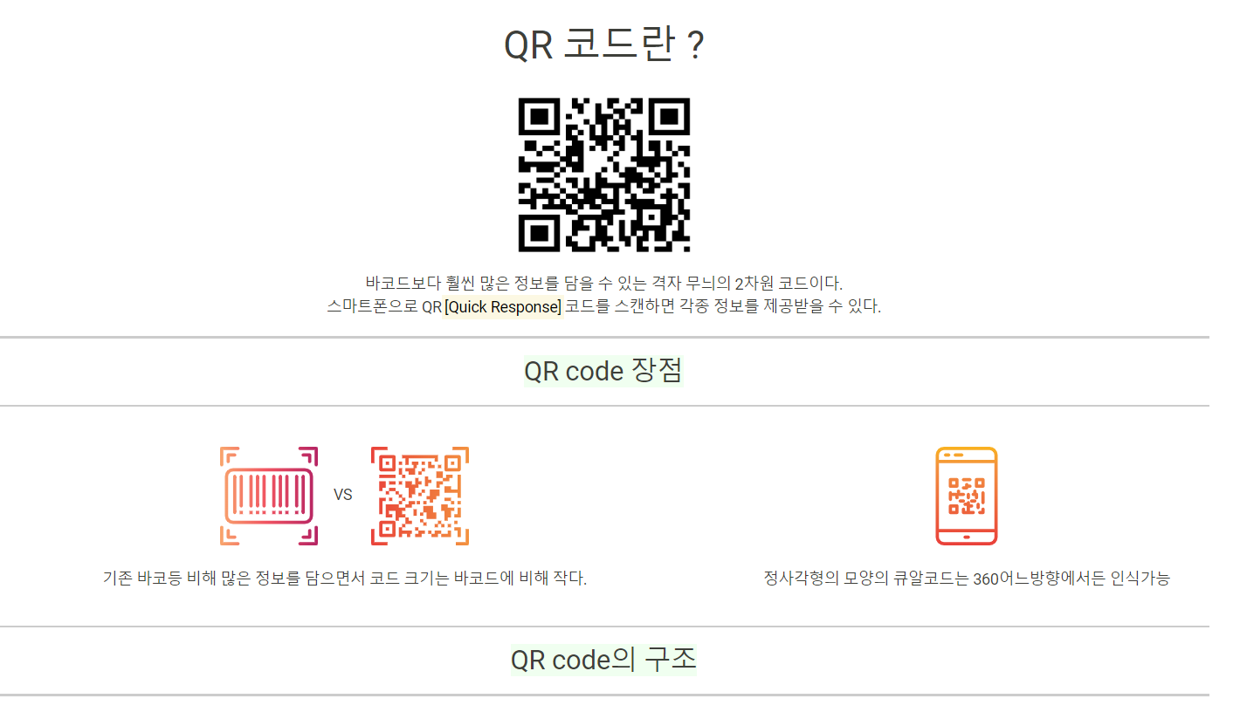
Angular
Fornt-end (QR Code, reCAPTCHA)
QR Code 와 reCAPTCHA 페이지

Slide 31
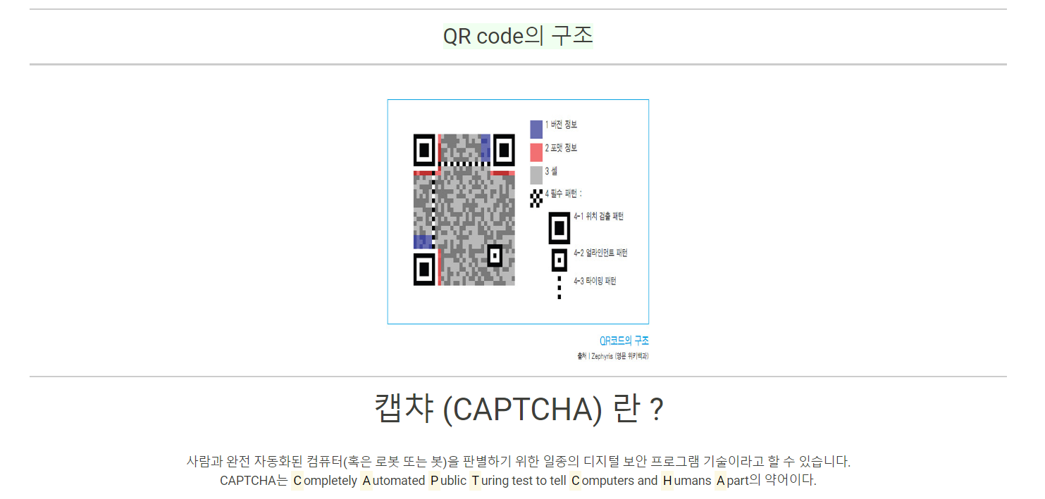
Angular
Fornt-end (QR Code, reCAPTCHA)
QR Code 와 reCAPTCHA 페이지

Slide 32
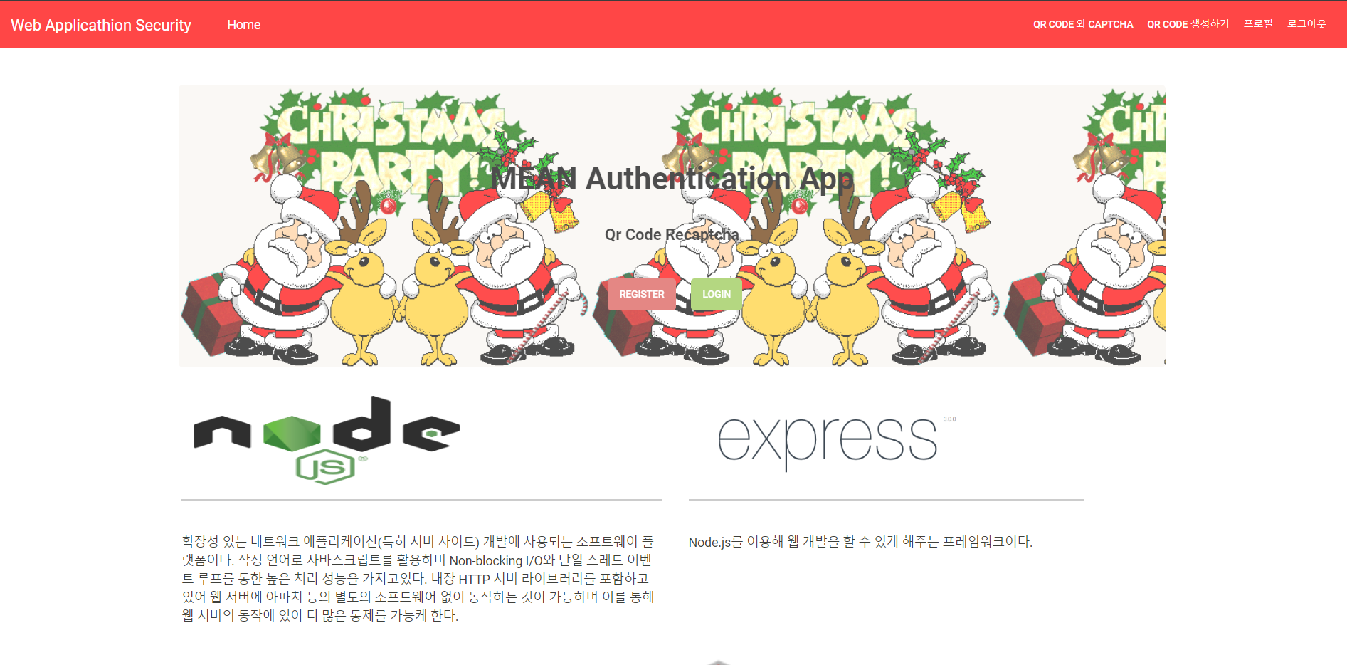
Angular
Fornt-end (QR Code, reCAPTCHA)
홈 페이지 화면
<div class="jumbotron text-center image">
<h1>MEAN Authentication App</h1>
<p class="lead">Qr Code Recaptcha</p>
<div>
<a class="btn btn-danger" [routerLink]="['/register']">Register</a>
<a class="btn btn-success" [routerLink]="['/login']">Login</a>
</div>
</div>

Slide 33
클라우드 서버 사용
Heroku와 mlabDB 사용
database: 'mongodb://youngsun:youngsun123@ds015720.mlab.com:15720/yy'
<DB user> : <DB 비밀번호>
mlabDB에 등록한 DB 불러오기
const port = process.env.PORT || 3000;
Heroku 서버의 port를 불러오기 위해
Process.env.PORT 사용

Slide 34
감사합니다!

